Slide 1
محاضرة 6
رسم هندسي ب
د/ عبدالسلام عزت

Slide 2
كل الشكر والتقدير للأستاذي
اد/ محمد علي عمر موسي
علي هذه المحاضرات في الرسم الهندسي نفعنا الله بعلمه وأدام الله عليه الصحة والعافية

Slide 3
Solved Problem
5
8
12
13
9
1
2
3
4
7
11
10
9
6
1
12
13
2

Slide 4
5
5
12
13
12,13
8
8
9
36
9
1
2
3,4
7
11
10
6
1,2
3
4
48
7
72
11
10
9
6
1
12
13
2

Slide 5
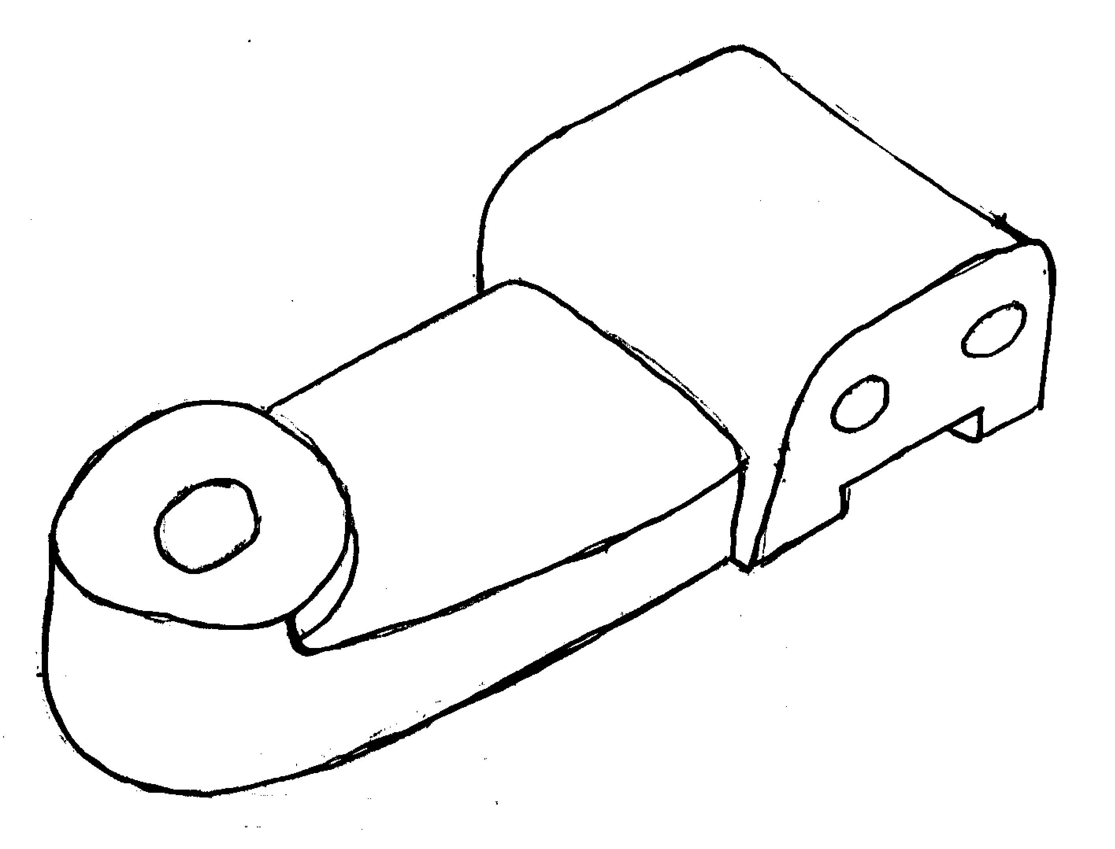
5
5
12
13
12,13
8
8
9
36
9
1
2
3,4
7
11
10
6
1,2
3
4
48
7
72
11
10
9
6
1
12
13
2

Slide 6
11. Drawing of a sectional plan and side view
A
A
B
B
Prof. Dr. Mohamed Omar Mousa March 2006

